Slide 1
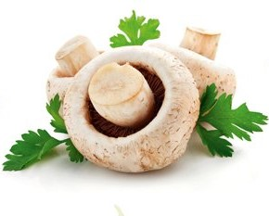
ЕФЕКТИВНІСТЬ ВИРОБНИЦТВА ПРОДУКЦІЇ ГРИБІВНИЦТВА
Виконав: студент економічного факультету ІV курсу I групи
напрям підготовки
“Економіка підприємства”
Гісем А.В.
Керівник: Ланченко Є.О.

Slide 2

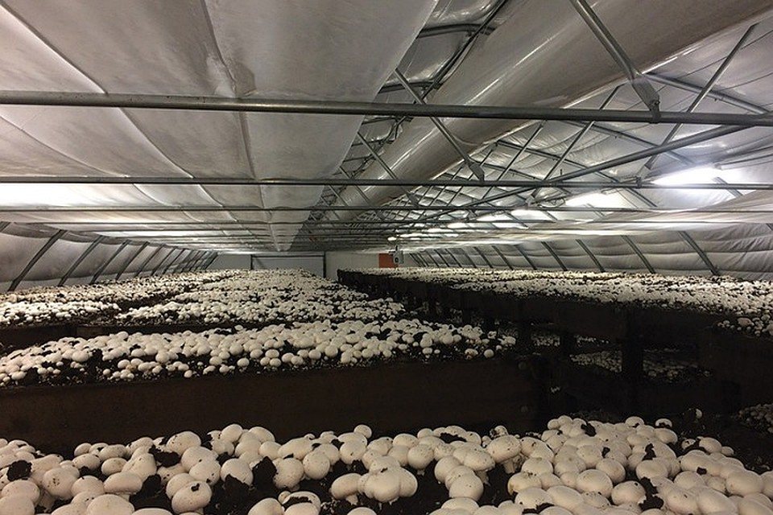
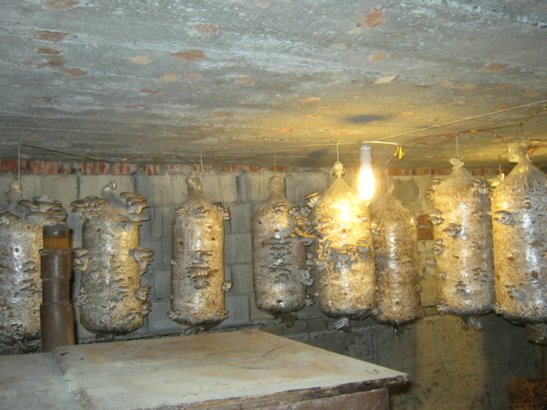
Бізнес на вирощуванні грибів є одним із високорентабельних видів агробізнесу.
Рентабельність розведення грибів відзначають на рівні 30-50%. На неї впливають умови вирощування, обсяг виробництва, енерговитрати і інші фактори.

Slide 3
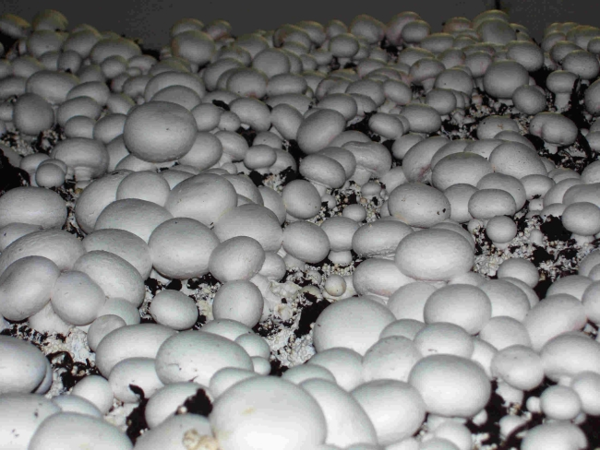
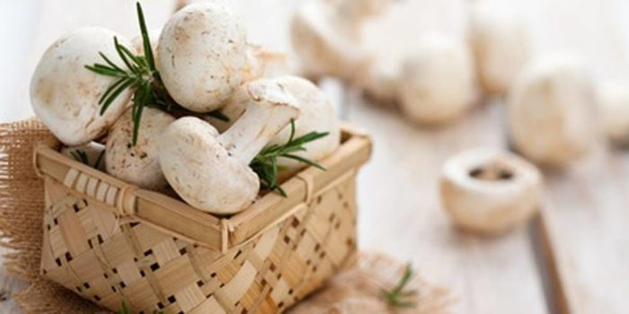
Одним з найперспективніших напрямів даного виду діяльності є бізнес на вирощуванні печериць (шампіньйонів), оскільки саме шампіньйони займають найбільший відсоток серед споживаних грибів.
Шампіньйони – джерело багатьох поживних речовин. Вони містять багато білків (3 грама на 100 грам продукту), які легко засвоюються, великий відсоток амінокислот, вони багатші, ніж овочі, водорозчинними вітамінами.

Slide 4
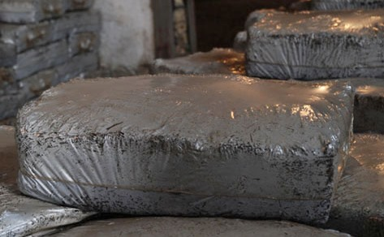
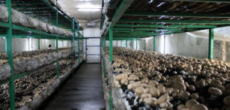
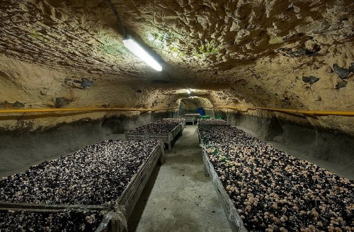
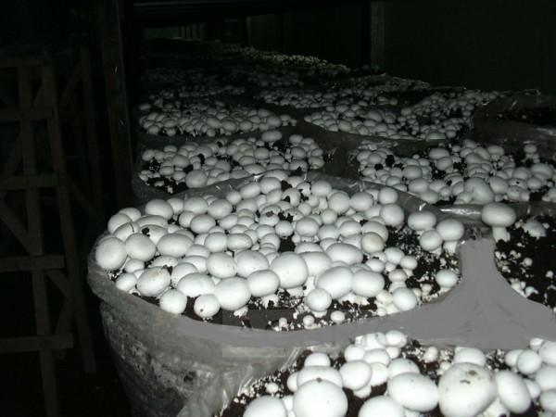
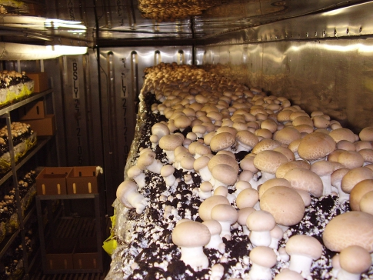
Вирощують печериці по-різному: на гребенях, на полицях, у мішках, у контейнерах, у брикетах.
Брикети
Полиці
Мішки
У контейнерах
На гребенях (колишні шахти)

Slide 5

Економічна ефективність виробництва печериць у порівнянні звітного року з базисним на прикладі ПП «Яблунівський виробничий комплекс»
Показник | Рік |  | Звітний рік у % до базисного
 | 2015 | 2017
Чисельність працівників, осіб | 14 | 14 | 100
Вартість основного капіталу, тис.грн | 1 864,1 | 2 521,5 | 135,3
Витрати на основне виробництво, тис.грн | 7 754,3 | 8 684,9 | 124,2
Вартість валової продукції, тис.грн | 8845,7 | 10557 | 119,4
Виручка від реалізації продукції, тис.грн | 9 953,0 | 11 879,7 | 119,4
Собівартість реалізованої продукції, тис.грн | 7 754,3 | 8 684,9 | 112
Валовий прибуток від реалізації продукції, тис.грн | 2198,7 | 3194,8 | 145,3
Рівень рентабельності підприємства % | 28,4 | 36,8 | x

Slide 6


Підвищення економічної ефективності грибівництва можна досягти наступним чином:
компост купувати у відомих постачальників або виготовляти його за всіма технологічними правилами, забезпечити якість сировини для компосту;
міцелій (грибницю) необхідно купувати у перевірених виробників;
підтримувати необхідні вологість і температуру у виробничих приміщеннях, а також вентиляцію приміщень;
пошук і контрактація поставок грибів і диверсифікація каналів збуту;
раціональна організація, планування та мотивація праці персоналу підприємства.

Slide 7
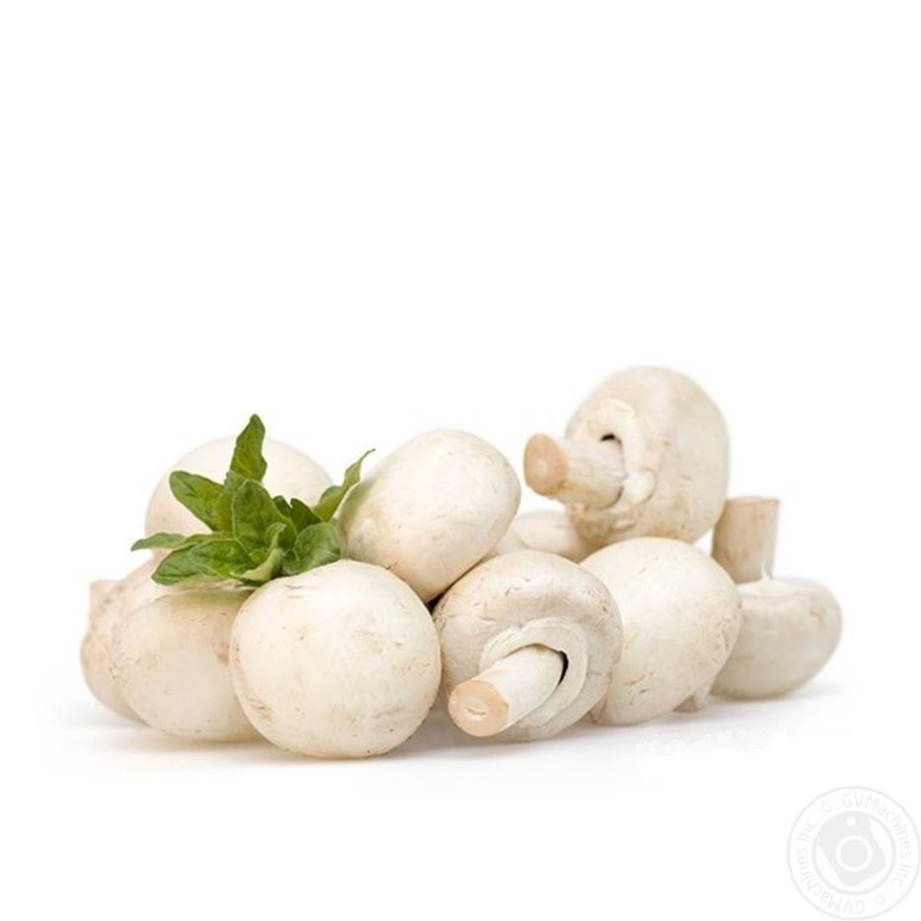
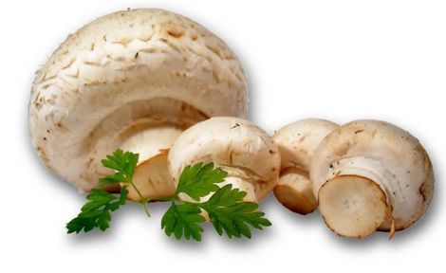
Дякую за увагу!
Запитання?

